Slide 1
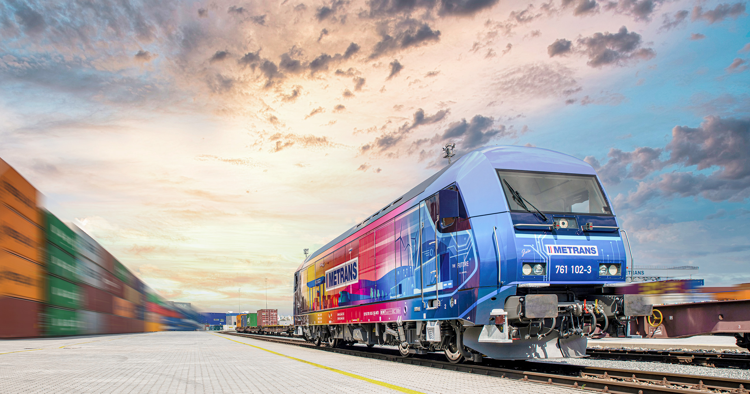



METRANS的多式联运业务
保持中立的全球联运方案

Slide 2
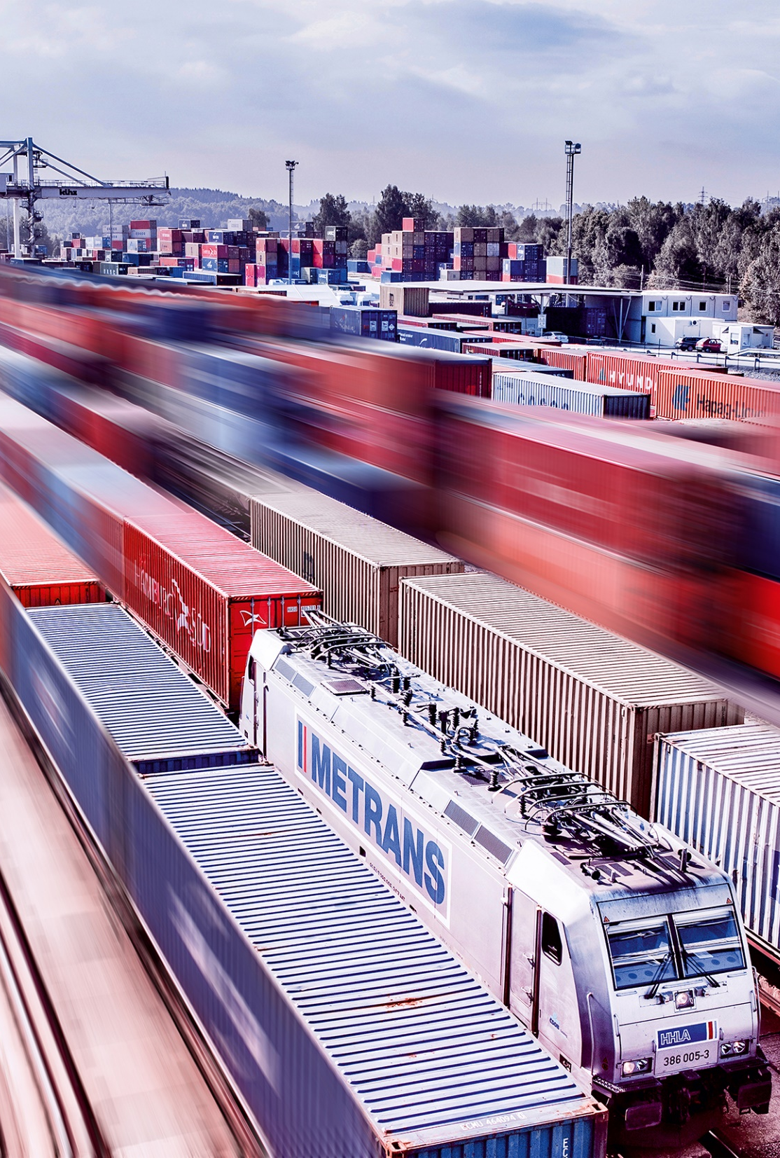






2024
基本信息:
1991年成立, 100%汉堡港口与物流股份公司的子公司
收入:
5.9亿多欧元
METRANS
2023年数据
多式联运量:
135万多个标箱
堆场:
120万多个标箱
员工:
截止2023年12月份 – 2 650

Slide 3







METRANS集团简介
场站，机车，车板和维修厂
2024
7个重要枢纽站与堆场
捷克, 斯洛伐克, 波兰和匈牙利
130多列机车
13个内陆场站与堆场
捷克, 斯洛伐克, 波兰, 塞尔维亚和德国
4000多块车板
堆场与场站的容量
200多万平方米
2家机车和车板维修厂
歌林 (捷克) & 多瑙斯特雷达 (斯洛伐克)
新成员 – ADRIA RAIL
新办公地点 – 里耶卡
新办公地点 – 贝尔格莱德 (因吉亚)
在港口有办公点
汉堡, 不莱梅港, 科佩尔
加上2个场站正在建设中

Slide 4
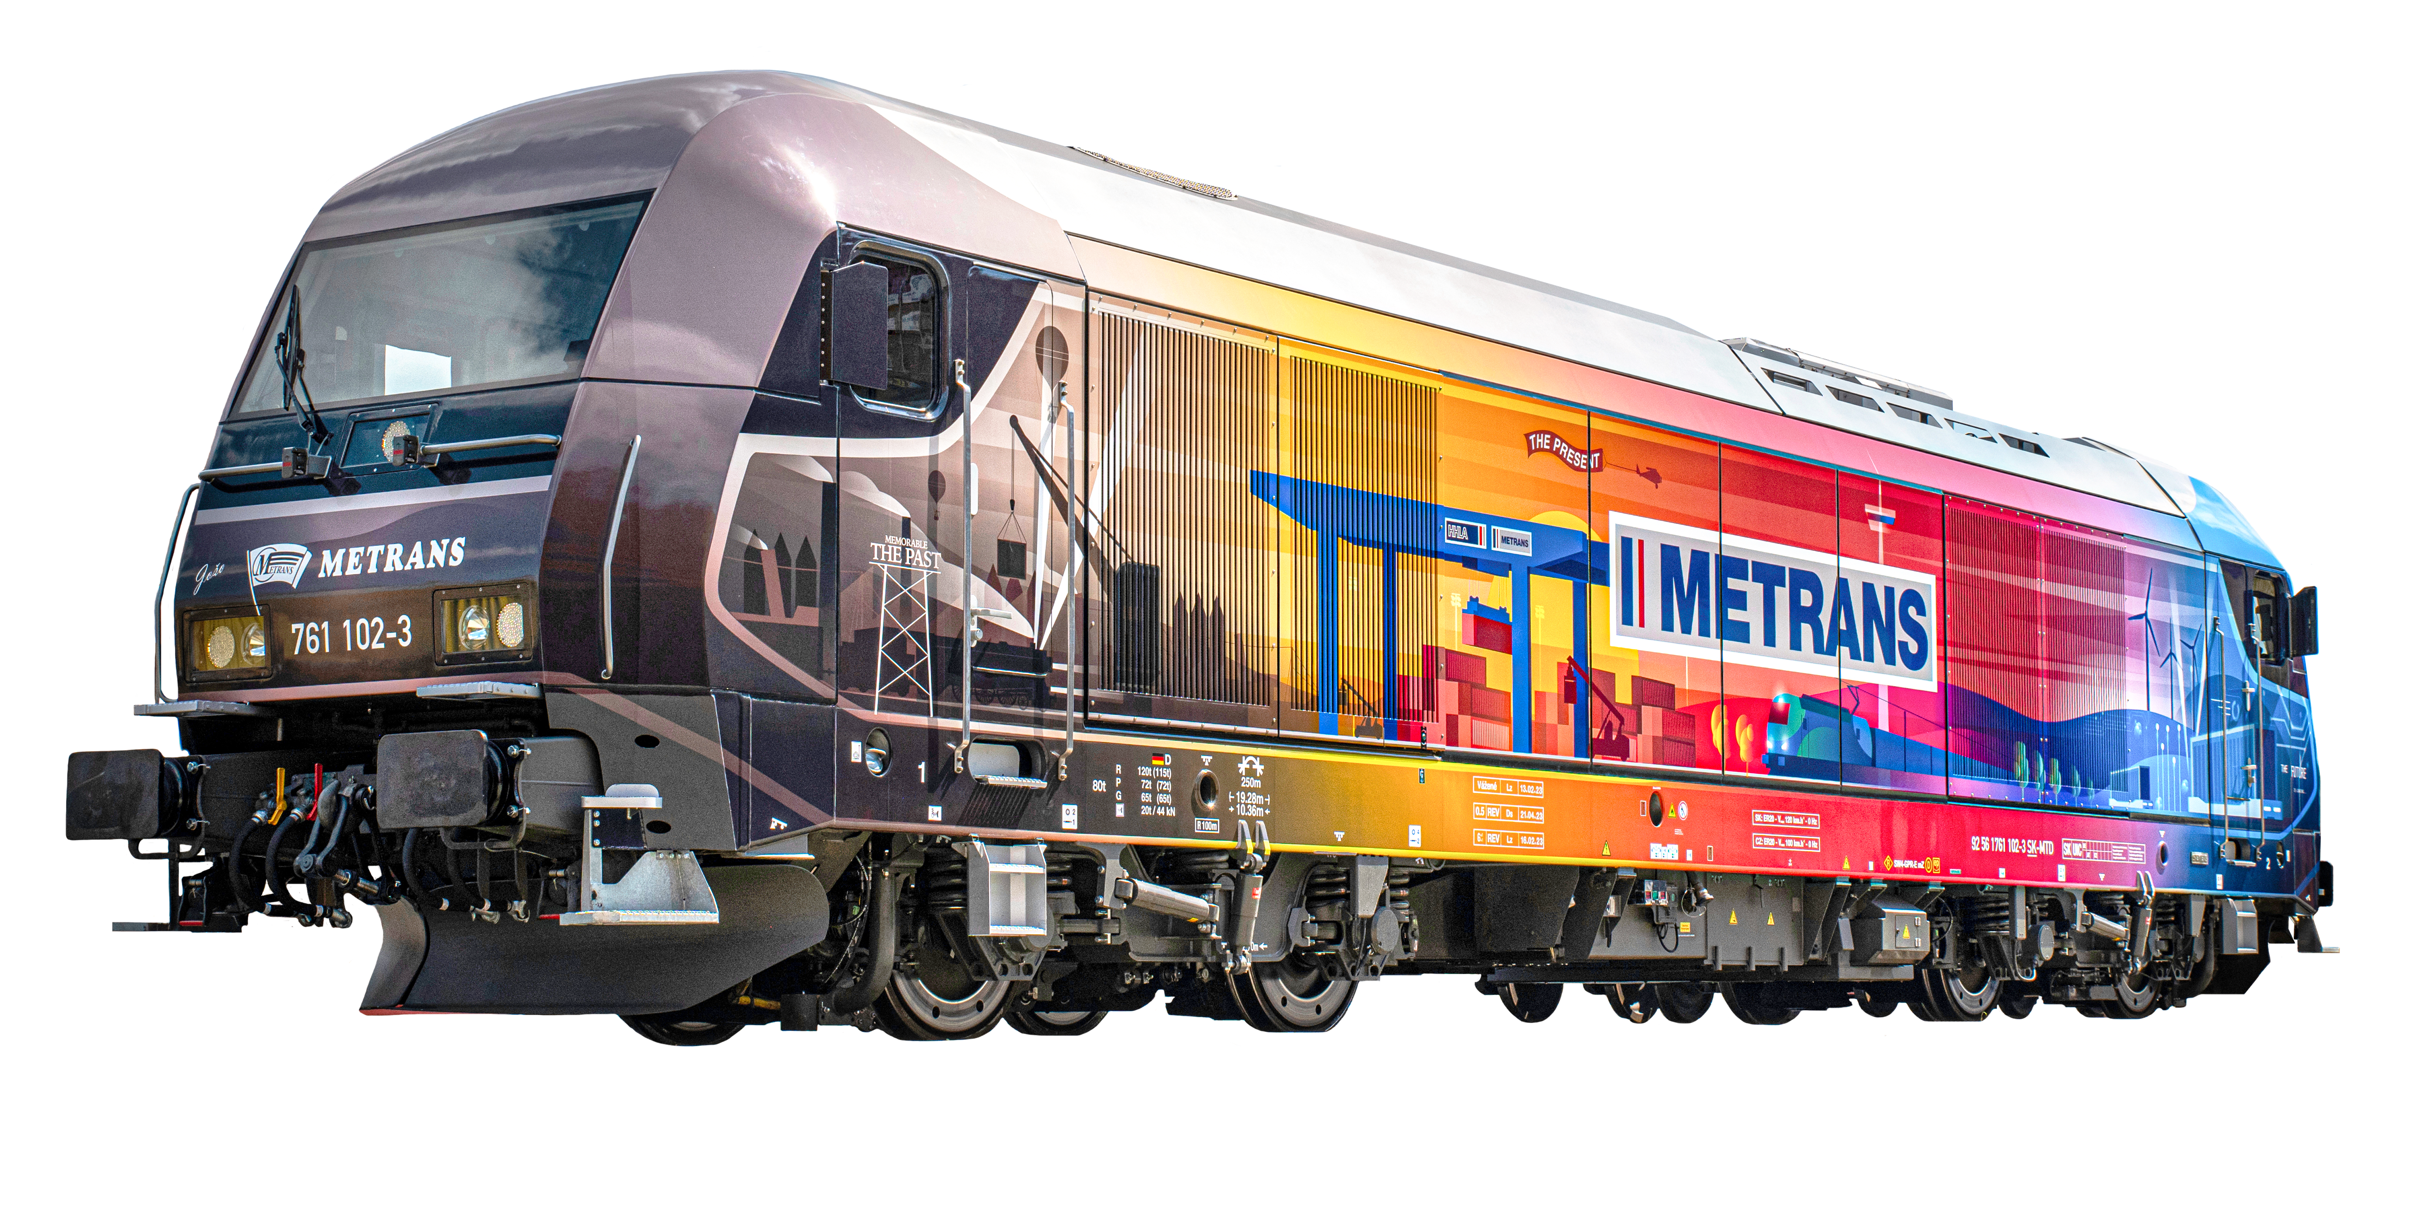

METRANS /Danubia/, a.s.
斯洛伐克
METRANS Danubia Kft.
匈牙利
METRANS集团
公司结构
METRANS /Danubia/ Krems GmbH
奥地利
2024
METRANS Konténer Kft.
匈牙利
METRANS Railprofi Austria GmbH
奥地利
METRANS DYKO Rail Repair Shop, s.r.o.
捷克
METRANS d.o.o.
克罗地亚
METRANS Rail, s.r.o.
捷克
METRANS ADRIA d.o.o.
斯洛文尼亚
METRANS Rail /Deutschland/ GmbH
德国
UniverTrans Kft.
匈牙利
METRANS Umschlagsgesellschaft mbH
德国
Umschlagsgesellschaft Königs Wusterhausen mbH (50%)
德国
TIP Žilina, s.r.o.
斯洛伐克
METRANS /Polonia/ Sp. z o.o.
波兰
METRANS Rail Slovakia, s.r.o.
斯洛伐克
METRANS Rail Sp. z o.o.
波兰
CL EUROPORT Sp. z o.o.
波兰
METRANS, a.s.
布拉格, 捷克共和国
METRANS Zalaegerszeg Kft.
匈牙利
METRANS Szeged Kft.
匈牙利
ADRIA RAIL Operator d.o.o.
克罗地亚
METRANS Istanbul STI
土耳其
www.metrans.eu
DRUŠTVO ZA INTERMODALNI PREVOZ I USLUGE ADRIA RAIL DOO INDIJA
塞尔维亚
ADRIA RAIL d.o.o. (100%)
克罗地亚
M-RAIL doo za železnički prevoz robe Krnješevci (33,3%)
塞尔维亚
EMA RAIL S.R.L. (33,3%)
罗马尼亚

Slide 5



METRANS
Actual rail & terminal network
欧洲覆盖面最全的物流网
2024
我们提供准时多式联运服务，包括铁路与公路运输服务
海运以及长途列车的货物可被接驳到METRANS物流网中，
我们用自己列车将货物再进行运输和分拨
可把标准箱，冷藏箱，罐式箱，特殊集装箱输运到：
捷克/ 斯洛伐克 / 匈牙利 / 德国 / 奥地利 /荷兰 / 比利时 /
斯洛文尼亚 / 波兰 / 意大利
我们通过铁路从欧洲主要港口可接驳到以下国家：
汉堡 / 不莱梅港 / 鹿特丹 / 杜伊斯堡
或南行的班列可连接到
科佩尔 / 的里雅斯特 / 里耶卡

Slide 6
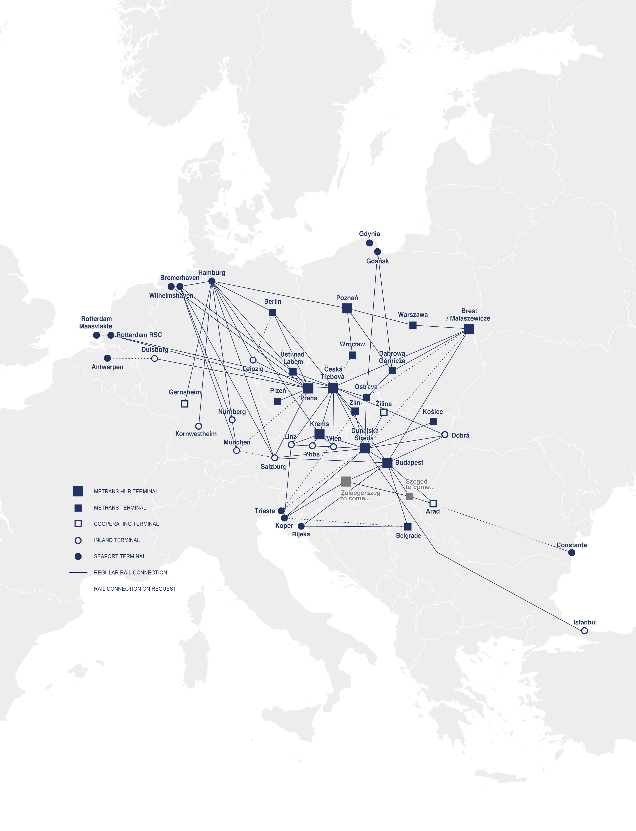
METRANS
每周超过650班列车
2024
从 ↔ 到
每周班列
从 ↔ 到
每周班列
Hamburg ↔ Praha
47
Nürnberg → München
6
Hamburg ↔ Ceska Trebova
最多38
Duisburg ↔ Praha
6
Hamburg ↔ Dunajska Streda
14
Koper ↔ Dunajska Streda
35
Hamburg ↔ Berlin
6
Koper ↔ Budapest
28
Hamburg ↔ Gernsheim
6
Praha ↔ Plzeň
12
Hamburg ↔ Gadki
22
Praha ↔ Ceska Trebova
28
Hamburg ↔ Nürnberg
18
Praha ↔ Salzburg
9
Hamburg ↔ München
18
Praha → Leipzig
1
Hamburg ↔ Leipzig
最多14
Praha ↔ Wilhelmshaven
8
Hamburg ↔ Kornwestheim
10
Ceska Trebova ↔ Dunajska Streda
36
Hamburg ↔ Krems
3
Ceska Trebova ↔ Zlin
14
Salzburg → Hamburg
3
Ceska Trebova ↔ Ostrava
12
Bremerhaven ↔ Praha
9
Ceska Trebova ↔ Krems
2
Bremerhaven ↔ Ceska Trebova
11
Ceska Trebova ↔ Linz
最多2
Bremerhaven ↔ Dunajska Streda
6
Ceska Trebova ↔ Salzburg
9
Bremerhaven ↔ Nürnberg
6
Ceska Trebova ↔ Budapest
4
Bremerhaven ↔ München
6
Ceska Trebova ↔ Malaszewice
最多4
Bremerhaven ↔ Gadki
最多13
Dunajska Streda ↔ Kosice
12
Malaszewice ↔ Budapest
最多2
Ostrava ↔ Dabrowa Gornicza
12
Malaszewice ↔ Hamburg
最多2
Dunajska Streda ↔ Zilina
12
Gdansk ↔ Ostrava
12
Dunajska Streda ↔ Budapest
24
Gdansk ↔ Dabrowa Gornicza
12
Dunajska Streda ↔ Krems
6
Gadki ↔ Pruszkow
最多8
Dunajska Streda ↔ Halkali
最多 3
Gadki ↔ Dabrowa Gornicza
6
Budapest ↔ Arad
最多3
Gadki ↔ Katy Wroclawskie
6
Budapest ↔ Belgrade (Indjija)
最多1
Rotterdam ↔ Praha
12
Rijeka ↔ Budapest
最多3
Rotterdam ↔ Ceska Trebova
最多8
Rijeka ↔ Belgrade (Indjija)
最多3

Slide 7
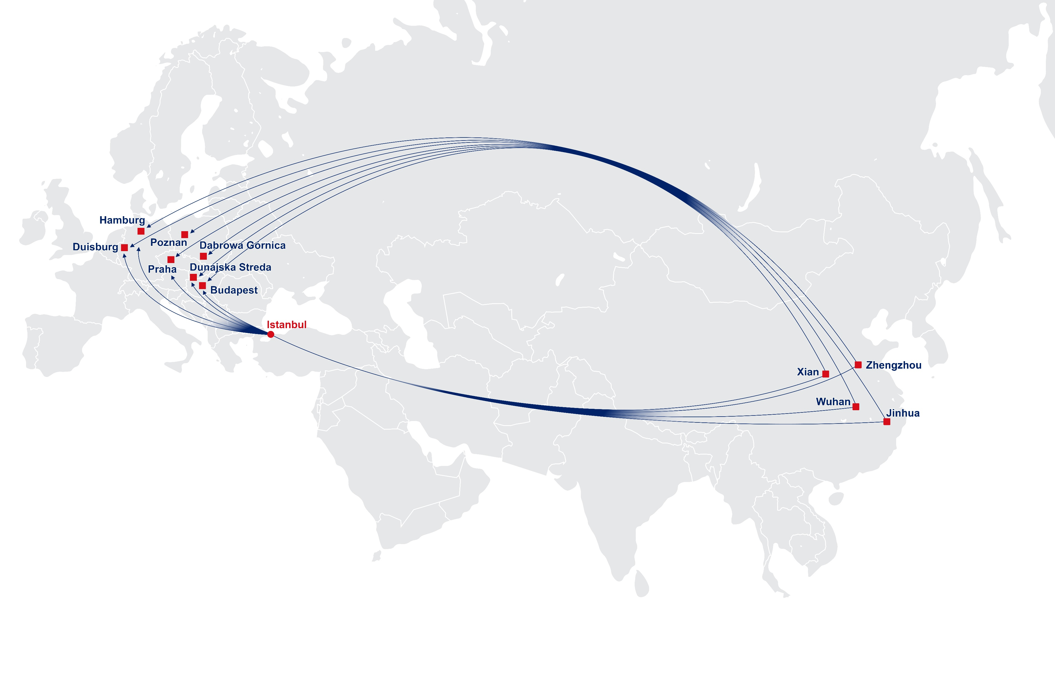
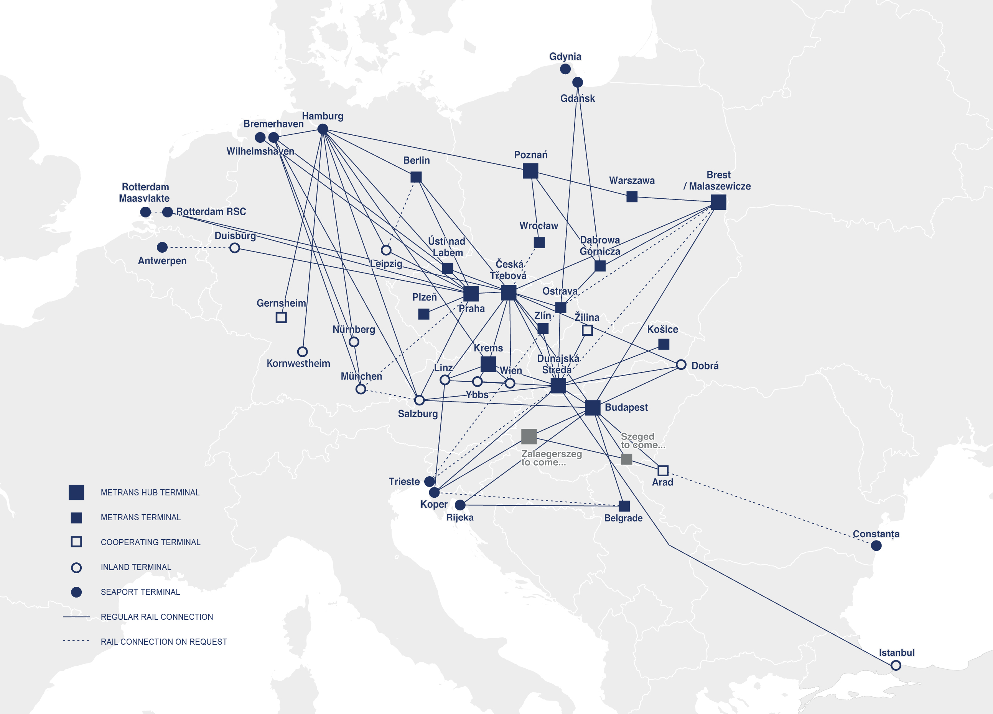
METRANS铁路网
连接到新丝绸之路
2024
20 个场站和堆场：捷克、斯洛伐克、波兰、匈牙利、奥地利和德国
200多平方米的堆场与场站的容量
130多列机车与4000多块车板
2家机车和车板维修厂
在港口有办公点：汉堡, 不莱梅港, 科佩尔
METRANS 也在丝绸之路的运输上保持中立
为我们的客户带来广泛的益处：
直接在场站清关
说中文的员工
专用客服台，用于处理与丝绸之路相关的货物
当地的拖车队

Slide 8
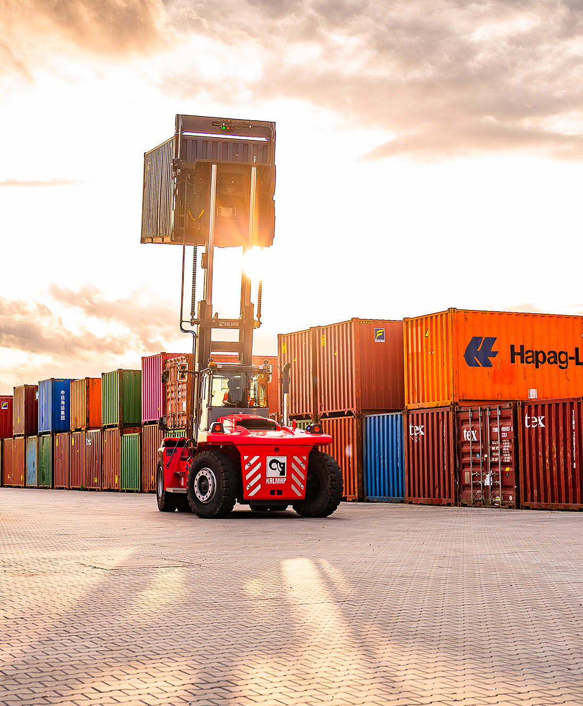
METRANS
Actual rail & terminal network
2024
为什么选择METRANS物流网和解决方案
在以下场站：
布拉格 (捷克) / 捷克特热博瓦 (捷克) / 多瑙斯特雷达 (斯洛伐克) / 布达佩斯 (匈牙利) / 波兹南 (波兰)
借助我们自己高精密的集装箱场站和堆场网络以及
现代化的铁路枢纽，并通过以下途径将“一带一路”倡议
与欧洲连接起来。
马拉舍维奇 / 布列斯特 (波兰/ 白俄罗斯)

Slide 9
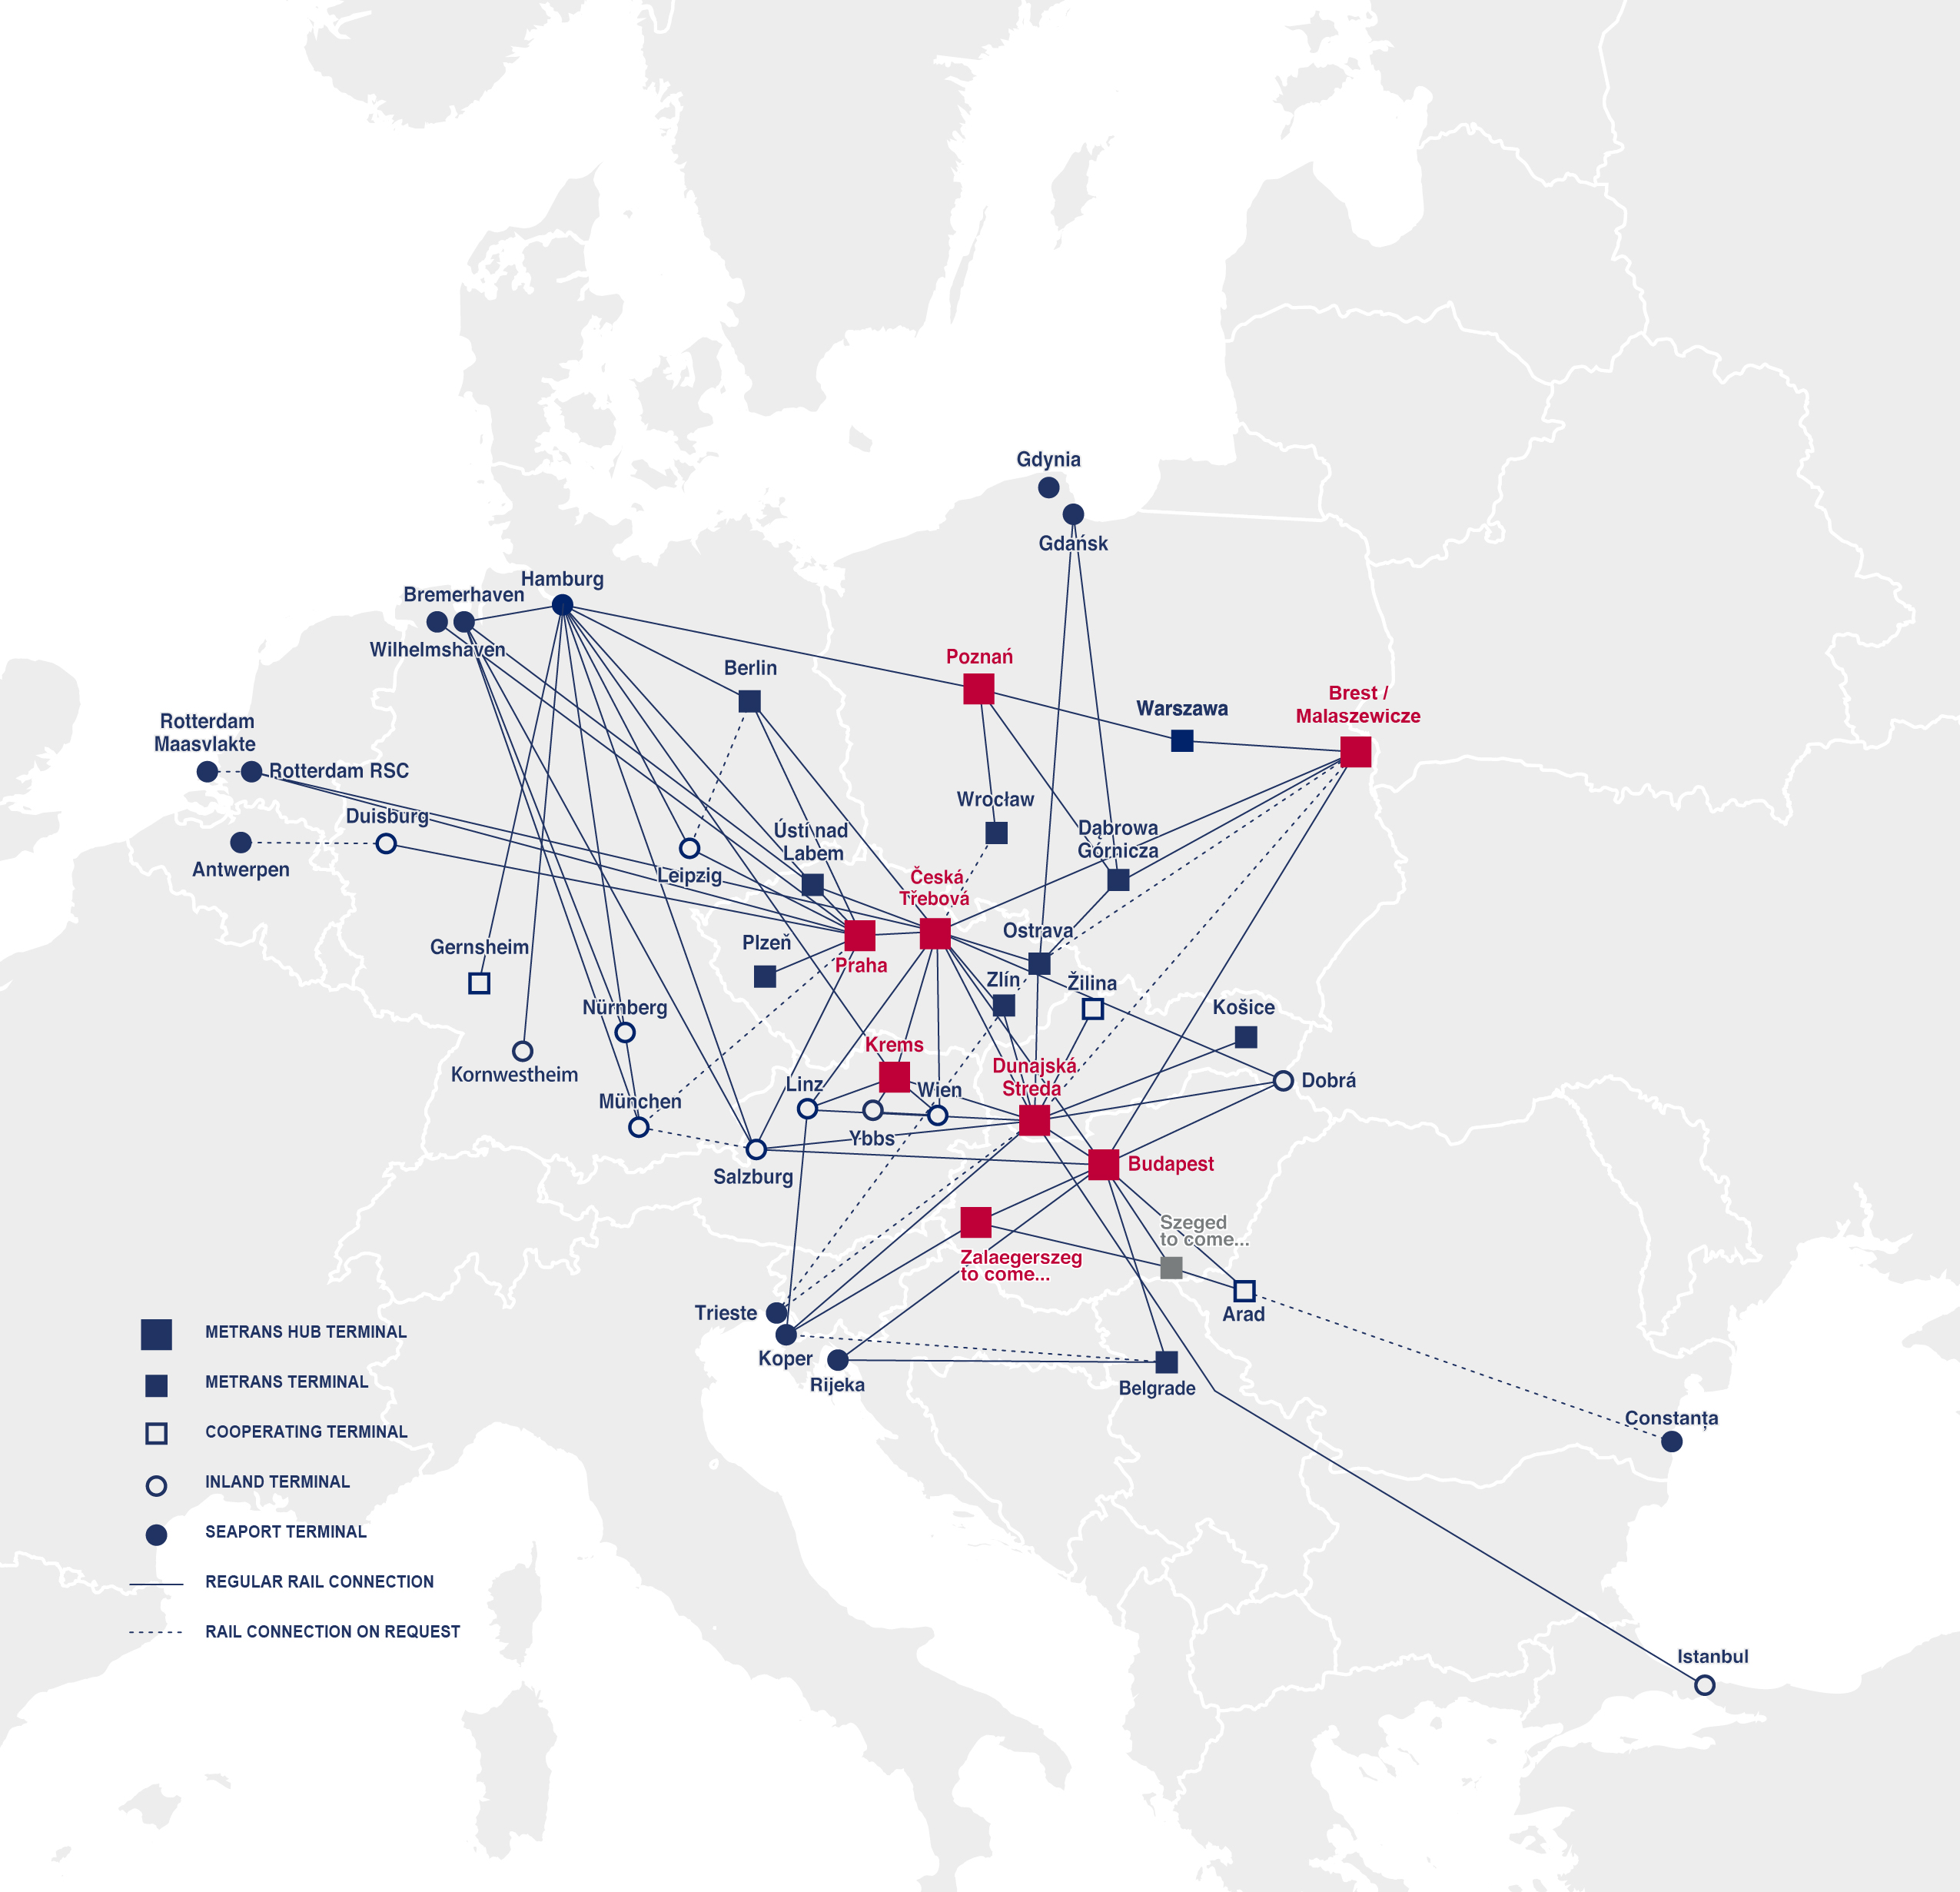
连接到丝绸之路
METRANS的铁路网
2024
西安和武汉 – 捷克特博瓦 (捷克)
  每周2班列从西安出发
  每周1班列从武汉出发
  - 经过马拉舍维奇
    - 接驳到布拉格, 多瑙斯特雷达, 克雷姆斯, 萨尔茨堡, 布达佩斯, 汉堡, 杜伊斯堡
郑州 – 汉堡 (德国)
  每周2班列
  - 直接抵达汉堡与经过汉堡抵达慕尼黑
郑州 – 贝尔格莱德 (塞尔维亚)
  每周1班列
西安 – 布达佩斯（匈牙利）
  每周1班列

Slide 10
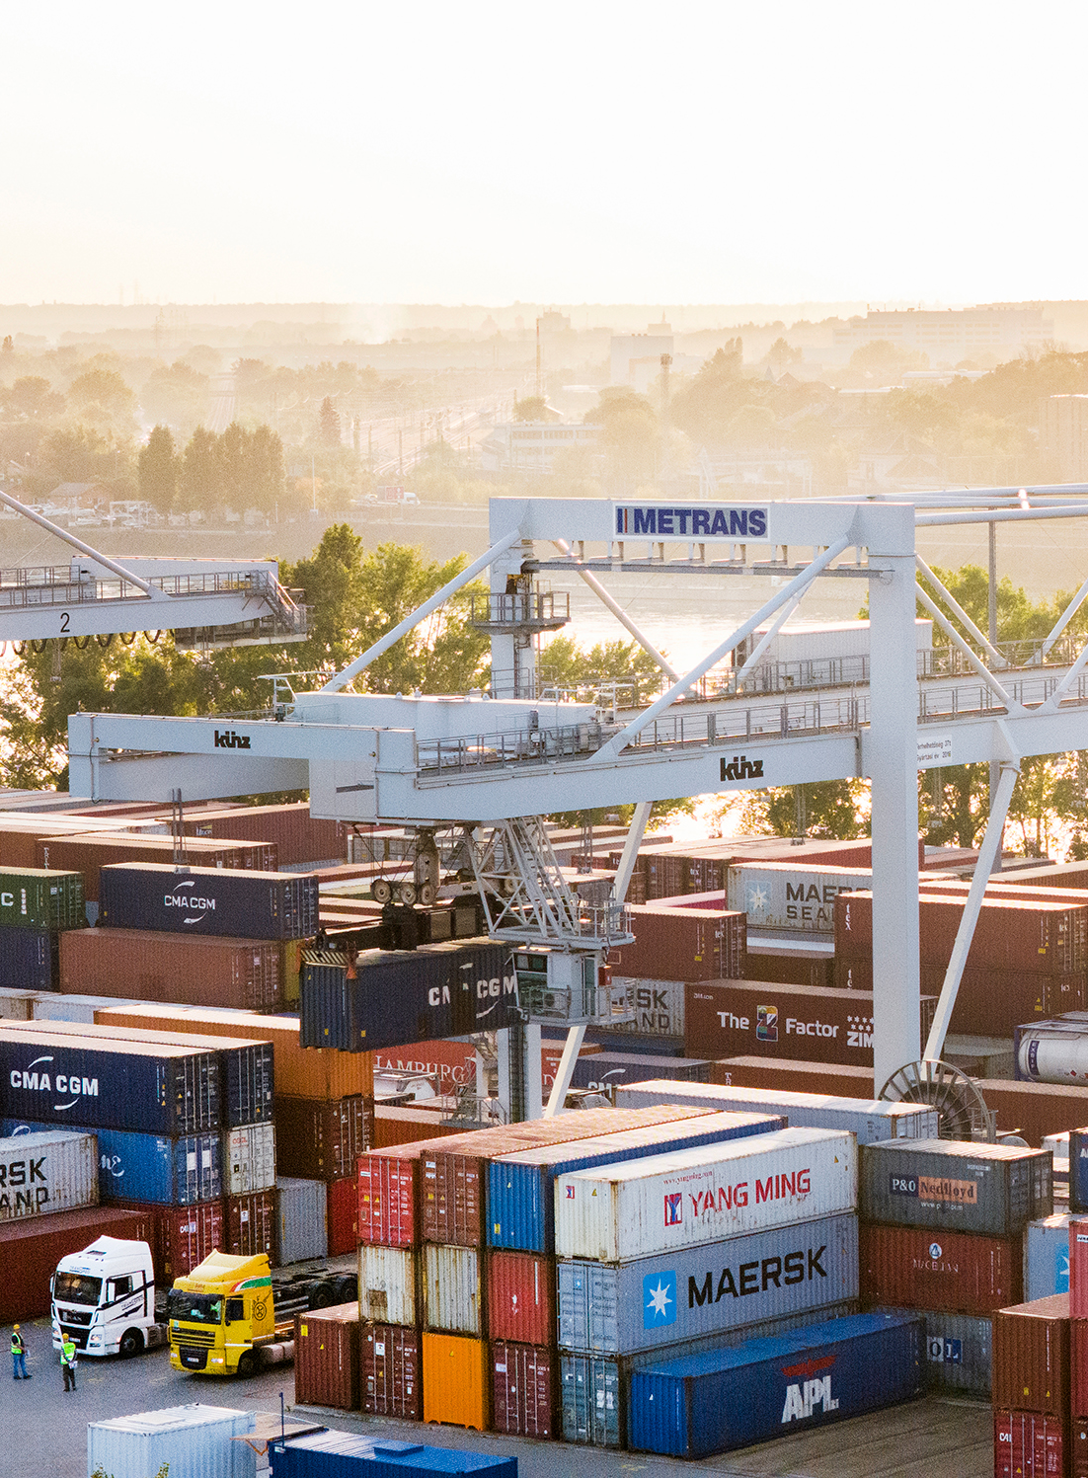

2024
为什么选择我们的物流网来运输来自/到亚洲的货物？
把你们的货物连接到METRANS物流网上!
METRANS每周运营定期班列，并为多个中国合作伙伴提供服务，并将他们与我们的物流网连接到一起
只有最后/第一公里从/到枢纽站和场站是由拖车运输
在运输和装卸领域中使用最新技术和创新，尽可能减少二氧化碳的排放
可以在整个欧洲范围内使用METRANS物流网运输接驳到其他运营商的中转站 - 保证中立性
铁路运输可连接到乌克兰
接驳到马拉舍维奇/布列斯特场站

Slide 11
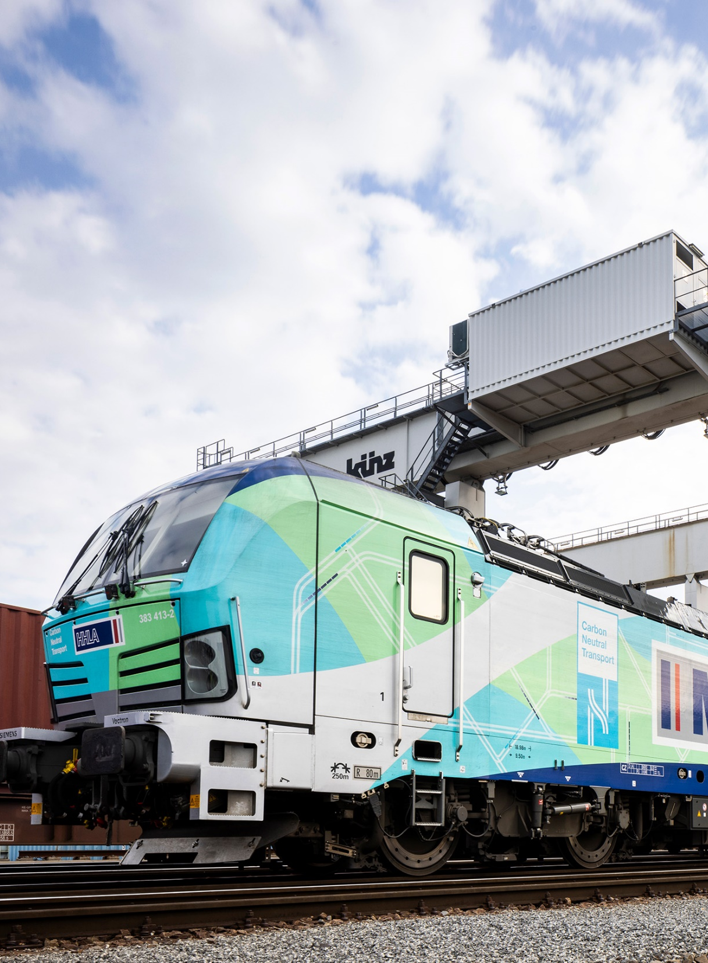
为什么选择我们的物流网来运输来自/到亚洲的货物？
2024
把你们的货物连接到METRANS物流网上!
!
强大与快速增长的METRANS物流网可为你们的货物寻找最有效的运输方式
可集中来自欧洲不同国家的出口货物并选择最近的枢纽中心站（捷克特热博瓦，多瑙斯特雷达或布达佩斯)
已准备采用新的替代解决方 (通过土耳其/阿塞拜疆/康斯坦塔至欧盟）
METRANS 也在丝绸之路的运输上保持中立
高品质服务 – METRANS 始终保持其所有服务的最高标准
货柜连接欧洲最大的铁路和场站网络
为我们的客户带来广泛的益处：
直接在场站清关
说中文的员工
专用客服台，用于处理与丝绸之路相关的货物

Slide 12
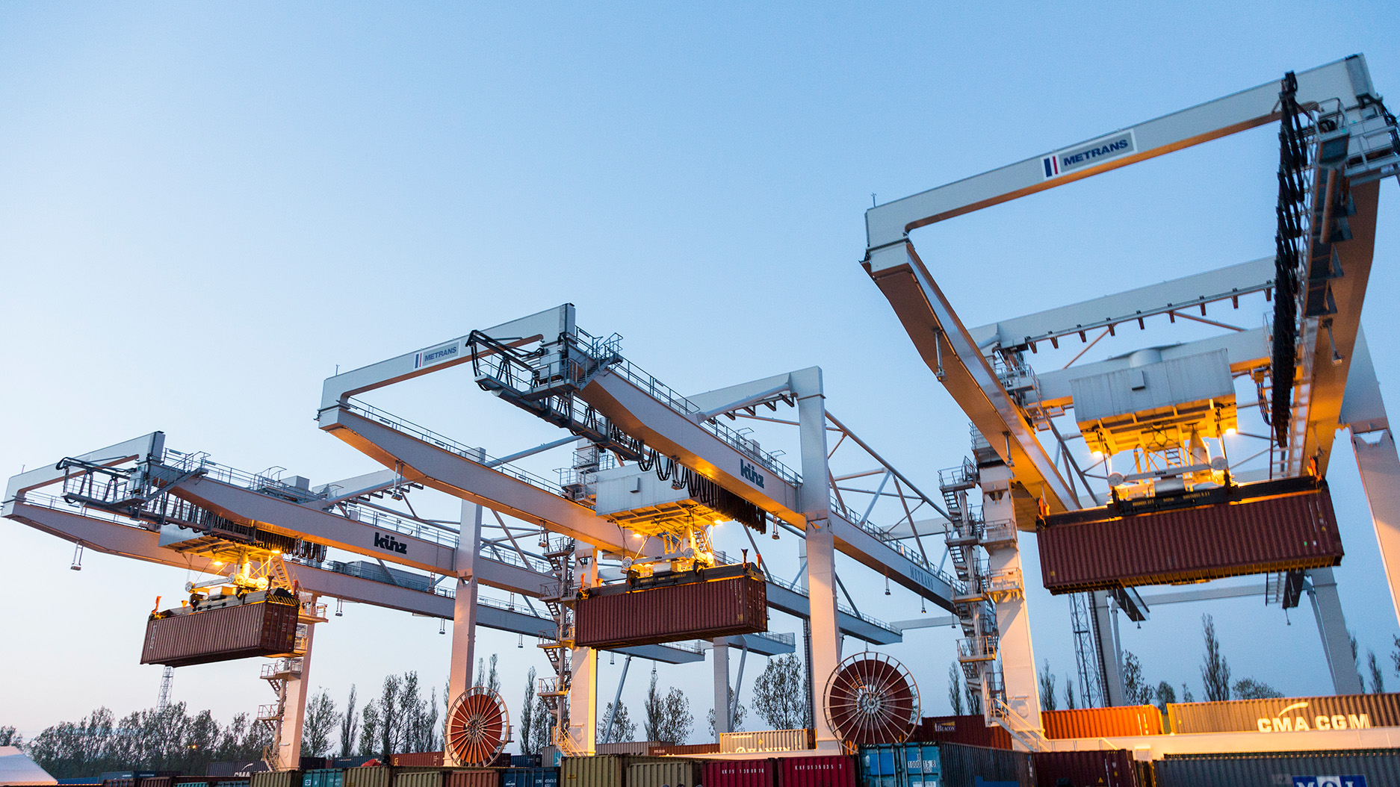




谢谢！
可在metrans.eu 联系我们

